Slide 1
？
？
今
天
你
了
吗
饿
？
？
医学情报研究部 宋 捷
A
B
C
外卖推荐
美食攻略
其他…

Slide 2
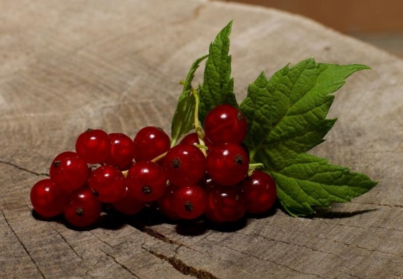
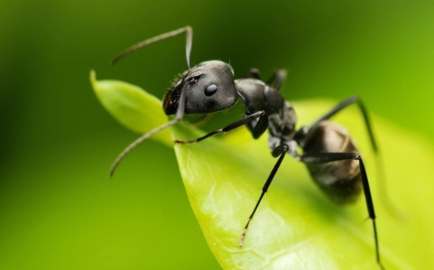
吃吃吃的无奈
美食篇
花费大部分时间觅食、进食

Slide 3
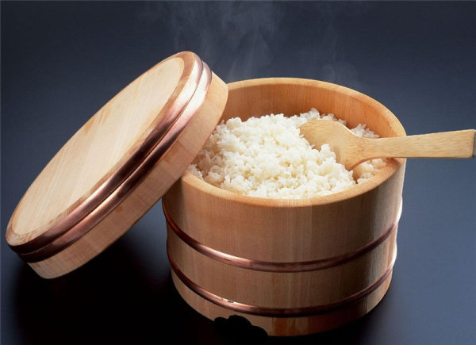
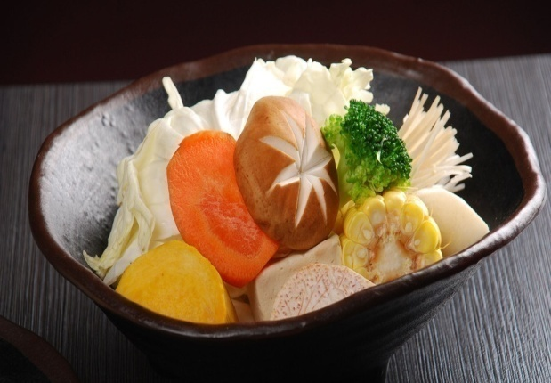
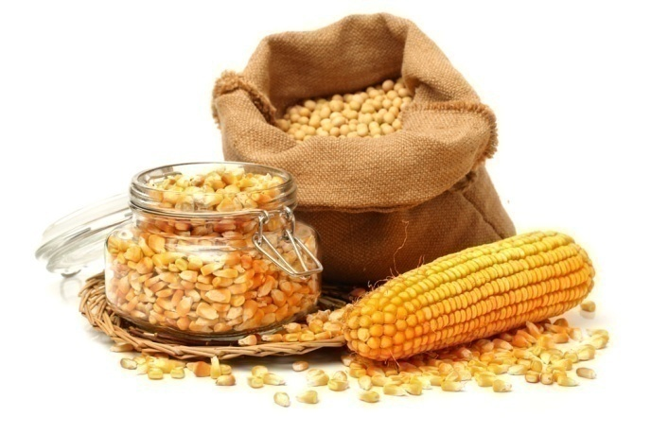
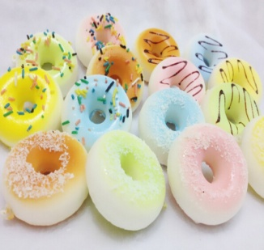
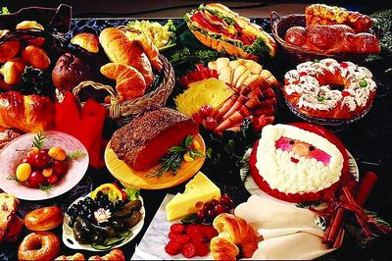
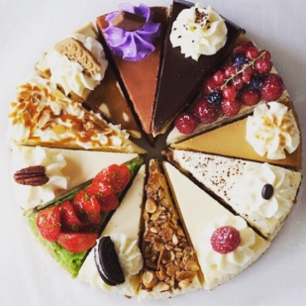
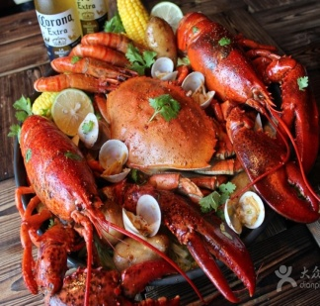
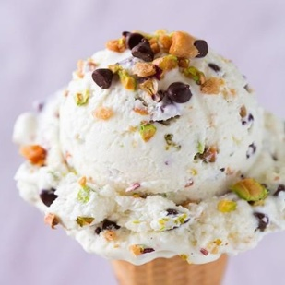
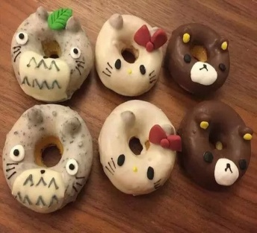
吃吃吃的悲哀
美食篇
储存
加热
冷冻
发酵

Slide 4
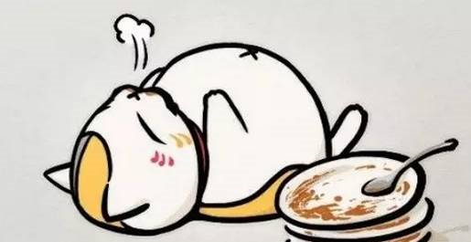
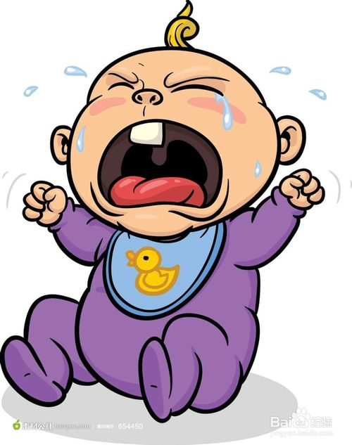
吃吃吃的悲哀
美食篇
撑
高糖
高盐
高脂

Slide 5
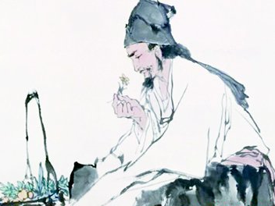
古人云… …
“凡食之道，无饥无饱，是谓五脏之葆。” ——《吕氏春秋·尽数》
“恣口腹之欲，极滋美之味，穷饮食之乐，虽肌体充腴，容色悦泽，而酷烈之气，内蚀脏腑，精神虚矣，安能保合太和，以臻遐龄？” ——《寿世保元》
“善养性者，先饥而食，常令如饱中饥，饥中饱。”——孙思邈《备急千金要方·卷二十七》

Slide 6
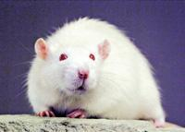
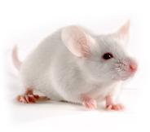
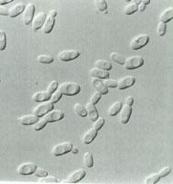
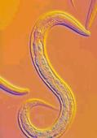
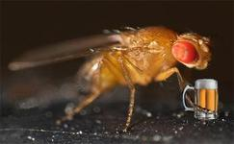
限食 Calorie restriction
学术篇
饮食干预
限制高热量
显著延长大鼠寿命
McCay et al.,1935

Slide 7
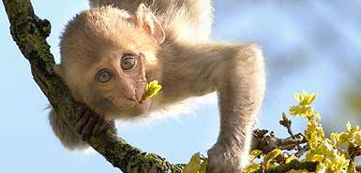
限食 Calorie restriction
学术篇
Control 对照组
CR 限食组
20 years

Slide 8
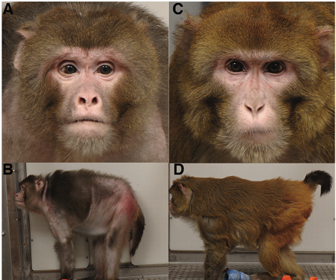
限食 Calorie restriction
学术篇
27.6 岁
（平均寿命）
Control
CR

Slide 9
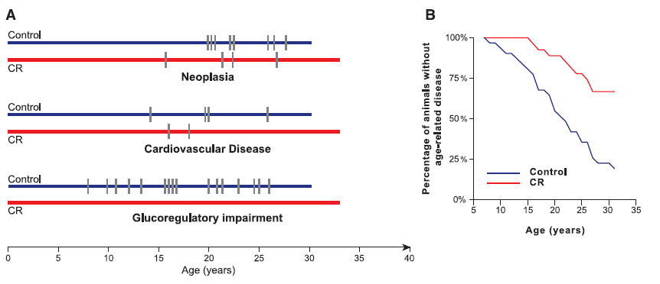
限食 Calorie restriction
学术篇
成瘤
心血管疾病
血糖异常
老年性疾病

Slide 10
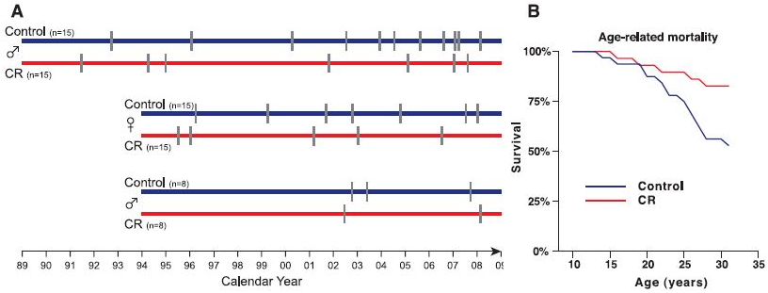
限食 Calorie restriction
学术篇
存活率：50% VS 80%
死亡

Slide 11
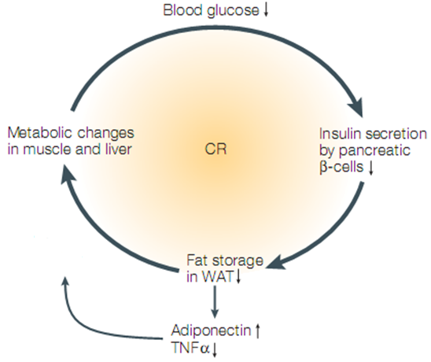
机制原理
学术篇
血糖
代谢改善
胰岛素
Insulin
sensitivity
胰岛素敏感性
脂肪储存
体重、代谢性疾病、寿命

Slide 12
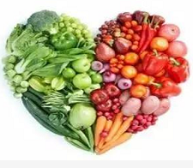
“5+2”轻断食模式
科普篇
Question 1 什么是轻断食？
轻断食，也称“间歇断食模式”
一周中5天相对正常饮食
其他2天（非连续）摄取平常1/4能量

Slide 13
“5+2”轻断食模式
科普篇
Question 2 什么人适合轻断食模式？
不适合老弱病残孕等特殊人群
适合健康成年人

Slide 14
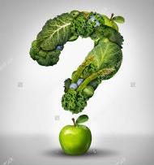
“5+2”轻断食模式
科普篇
Question 3 什么时候适合轻断食？
随时开始
身体强健、目标坚定
挑个有决心的日子

Slide 15
“5+2”轻断食模式
科普篇
Question 4 如何科学轻断食？
1/4平常能量
500 Kcal/d
600 Kcal/d
三餐分配/只吃两餐，不建议只吃一餐
高蛋白、高膳食纤维、低升糖指数

Slide 16
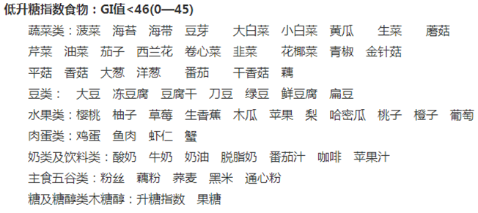
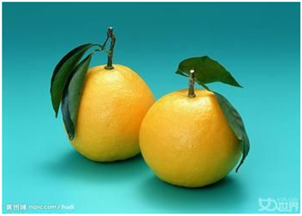
“5+2”轻断食模式
科普篇

Slide 17
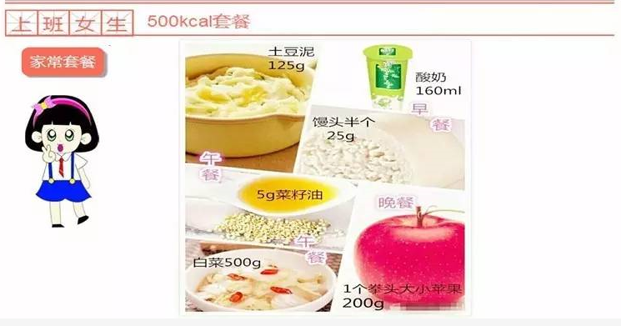
“5+2”轻断食模式
科普篇

Slide 18
“5+2”轻断食模式
科普篇

Slide 19
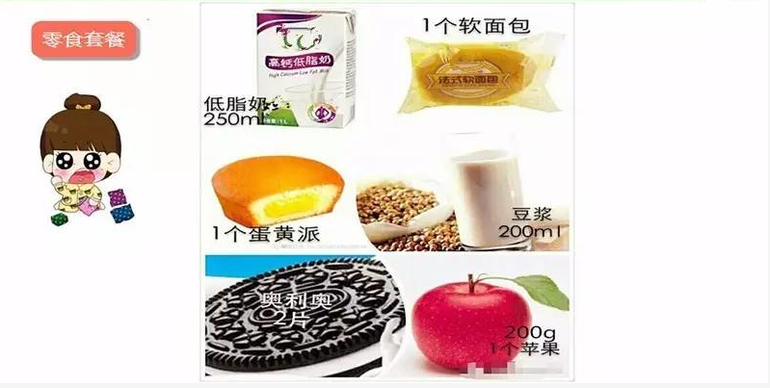
“5+2”轻断食模式
科普篇

Slide 20
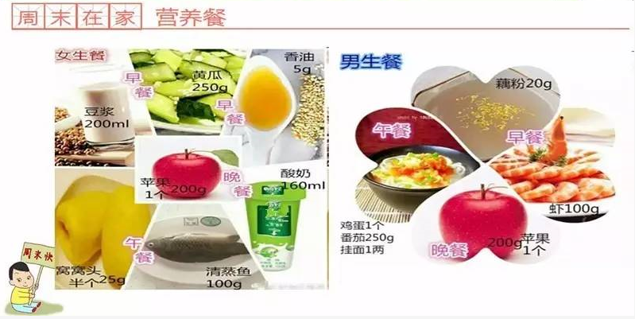
“5+2”轻断食模式
科普篇

Slide 21
Thank you
Welcome 2017

